Slide 1
《微波技术》课件
制作人：汤炜
主讲人：汤炜
公共邮箱：tangwei_student@yahoo.com.cn
密码:20080611
主要参考文献：
D.M. Pozar Microwave Engineering (3rd Edition)

Slide 2
1.1微波简介
1.1.1 微波频段：300MHz~300GHz，虽然有的材料上面将微波频段扩展到 3000GHz，但是一般仍然将微波上限定为300GHz
1.1.2 波长范围：1m~1mm
1.1.3 微波理论的研究方法：标准电路理论不能直接应用到微波电路
低频电路只是高频电路的特殊情况。
低频电路采用集总元器件，而高频电路采用分布参数。
由于频段和波长的原因，微波工程中的电流和电压在传导过程中必须考虑相位变化。(低频不考虑，光波段不考虑仅短波和微波波段考虑)
光学的某些研究方法可以推广到毫米波波段，为准光学方法。
与电磁波研究相比，只关注感兴趣的量，相比原来的电磁场理论，微波理论相对简单。

Slide 3
1.1微波简介
1.1.4 微波的特点：
天线增益高，微波频段的天线方向系数一般都比较高
频段容量大， 微波下沿：600M*1%=6M 一个电视频段
微波上沿：60G*1%=600M 100个电视频段
微波信号能够穿越电离层，直线传播，可以直接用于卫星通信。
由于目标(飞机，坦克，舰船等)的雷达散射截面正比于其电尺寸(目标几何尺寸与信号波长的比值)，在微波频段，这些目标都属于大目标，采用微波频段比较容易达到预警功能。
分子，原子(核)的谐振频段位于微波频段
1.1.5 微波的主要应用
通信系统；雷达系统；环境遥感；医疗系统

Slide 4
1.1微波简介
1.1.5 通信的主要频段
我国GSM：915±25M
GPS信号频段：1.57542GHz 1.22760GHz
UWB频段：3.1~10.6GHz (正在发展的通信频段)
1.1.6 雷达的主要用途
空中侦察，地面与海面(海下)目标
制导控制
机场控制，移动控制，车辆避撞，无损耗探测
天气预报，大气，地面与海洋遥感

Slide 5
1.1微波简介
1.1.7 微波简史
1940年前：研究微波产生方法
1940~1945：发展迅速，微波应用——雷达
1945~1960：微波边缘学科的发展。微波波谱学，射电天文学，射电气象学等
1960~：微波固体器件，固体集成电路
1.1.8 微波频段符号
L(ong)： 1G~2G (22cm) S(hort)：2G~4G (10cm)
C(ompromise)：4G~8G(5cm) X： 8G~12G (3cm)
K(urtz):早期(12~40GHz)，后被划分为3个波段，即Ku，K，Ka
Ku(nder):12~18GHz
K:18GHz~26GHz
Ka(bove):26~40GHz

Slide 6
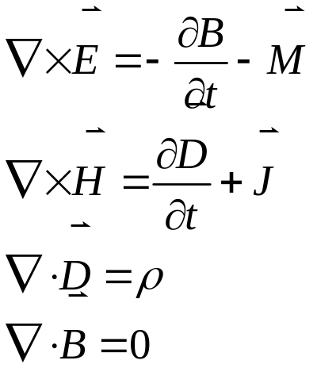
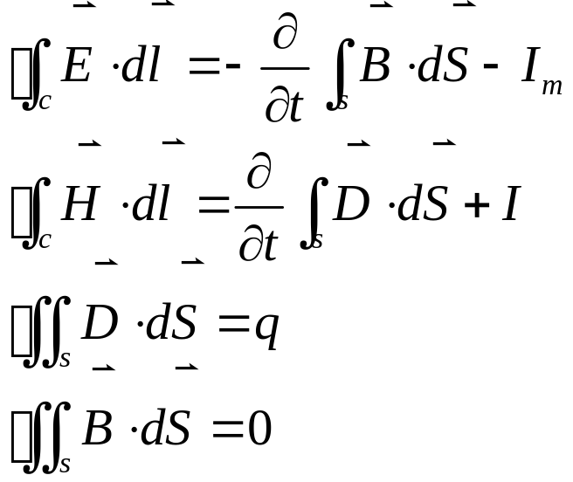
1.2电磁场理论相关回顾
1.2.1 Maxwell微分方程
1.2.2 Maxwell积分方程

Slide 7
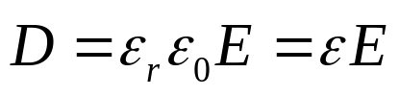
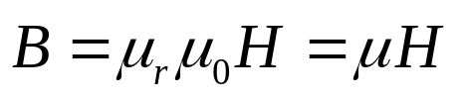
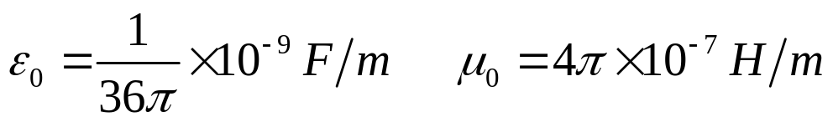

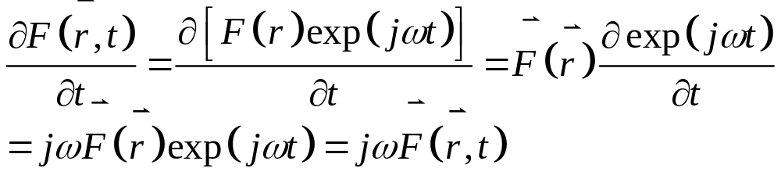
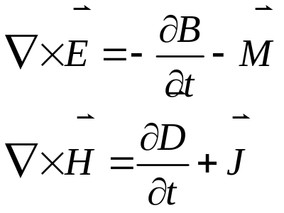
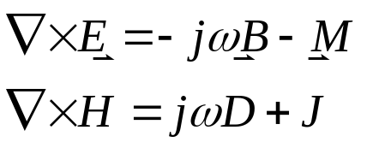
1.2电磁场理论相关回顾
1.2.3 本构关系(介质场量与非介质场量之间的关系)
其中：
1.2.4 时谐场条件下Maxwell方程
时谐场量定义：
在时谐场的条件下：
即使电磁波不是时谐场(脉冲波形)，也可通过Fourier变换将其变换成时谐场的线性组合。

Slide 8




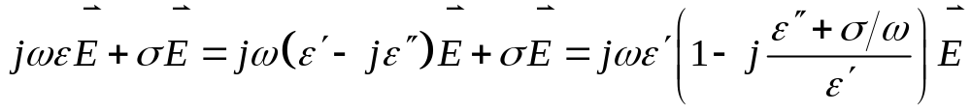
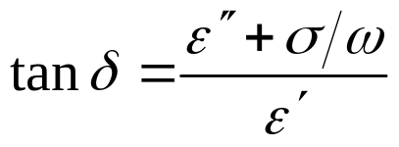
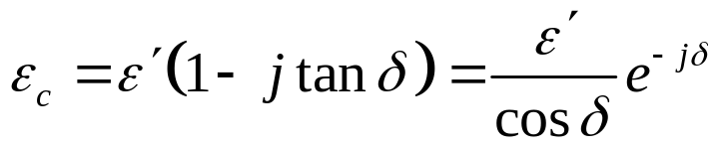
1.2电磁场理论相关回顾
1.2.5 各种媒质的表述特征
介质：
导电媒质：
将磁场H(时谐场)的旋度方程应用于导电媒质中，有：
如果媒质存在介质损耗，即：
定义损耗正切角：
损耗正切角的大小表明了媒质体现出的是介质特性还是导电特性
在此定义下，可定义等效介电常数：

Slide 9
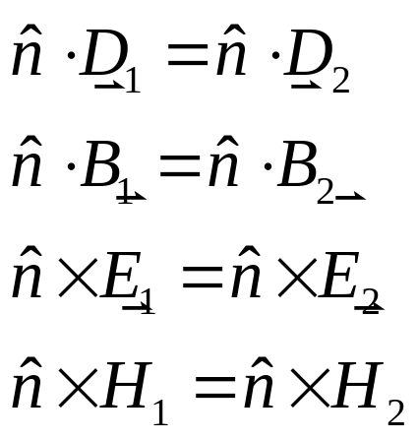
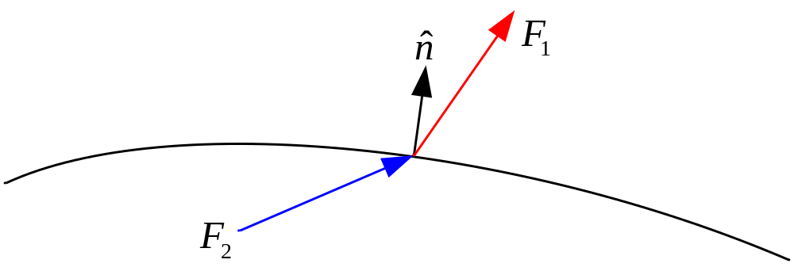
1.2电磁场理论相关回顾
1.2.6 导电媒质(有限电导)中波的传播特性
存在损耗
电场与磁场存在相位差
电磁波在其中传播时，存在趋肤效应
1.2.7边界条件
理想介质-理想介质边界

Slide 10
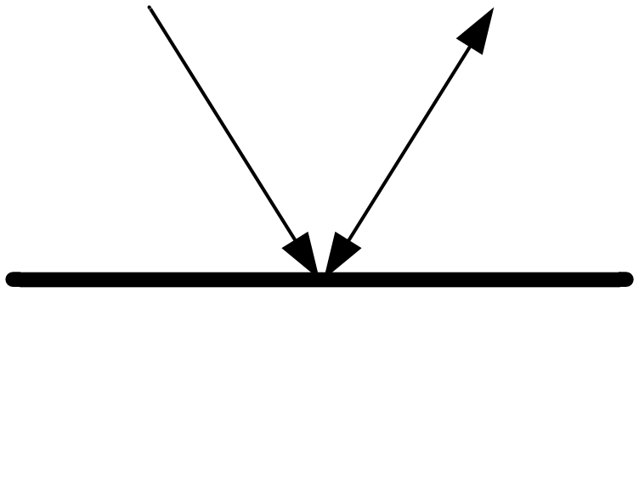
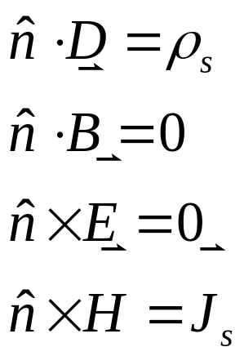
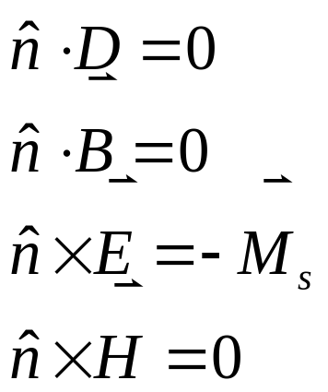
1.2电磁场理论相关回顾
理想导体-介质边界(电壁)
超级重要
理想磁导体-介质边界(磁壁)
虽然磁壁应用很少，但是在解决某些对称问题时，考虑磁壁会使得问题得到简化

Slide 11
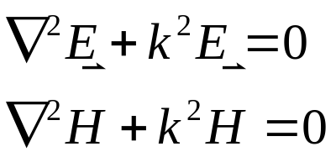

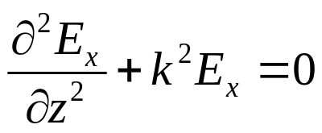
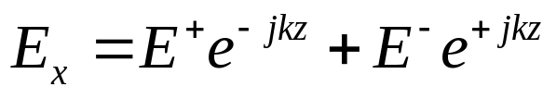
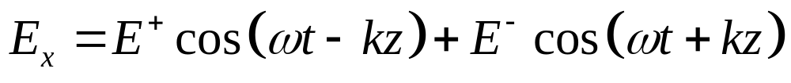
1.2电磁场理论相关回顾
1.2.8 波方程和平面波解
1.2.9 无耗介质的平面波解
假设
媒质为无耗媒质，ε,μ均为实数。
电场极化方向为x，所有场量在x,y方向无变化
则上述方程可以写为：
时域波形：

Slide 12
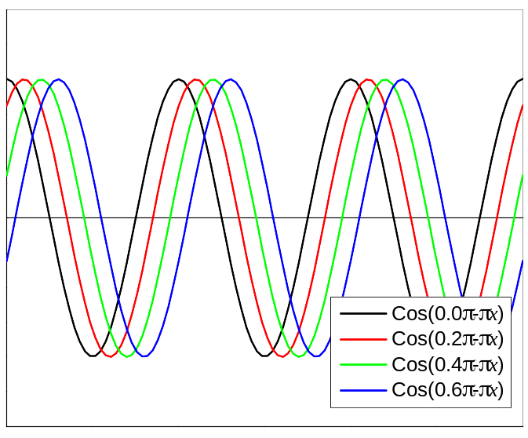
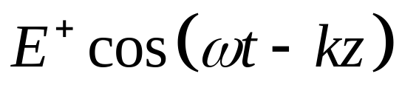
1.2电磁场理论相关回顾
前向波形

Slide 13
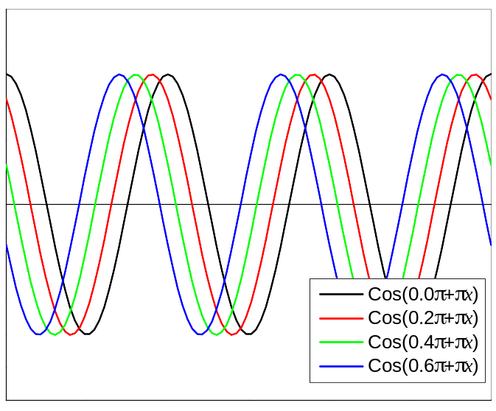
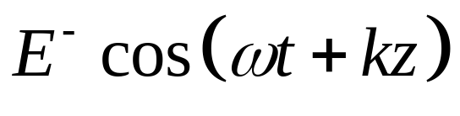
1.2电磁场理论相关回顾
后向波形

Slide 14
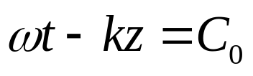


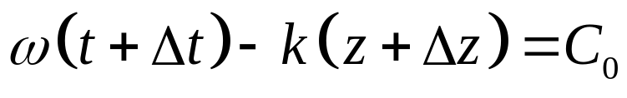


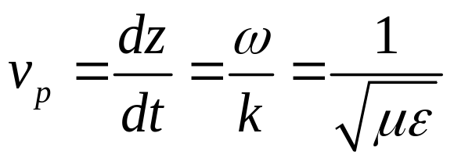
1.2电磁场理论相关回顾
1.2.10 相速
相位的移动速度
相速的计算表达式：
以正向波为例，考察某相位面，
如果在 时间内，该相位面向前行进 ，即有：
整理可得：
当

Slide 15
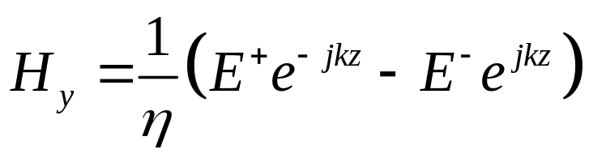
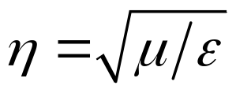
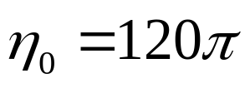
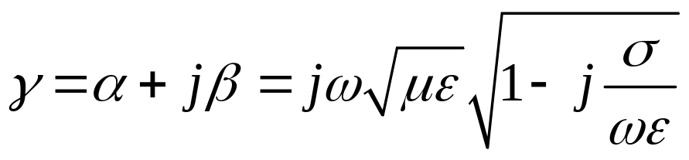
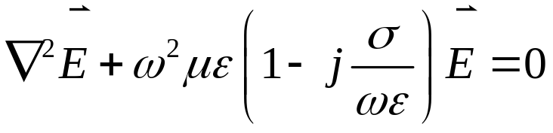
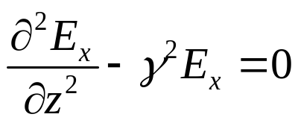
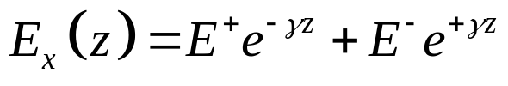

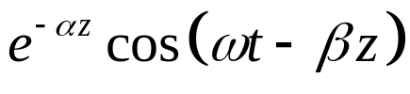
1.2电磁场理论相关回顾
1.2.11 伴随磁场
自由空间波阻抗
1.2.12 导电媒质中的平面波

Slide 16
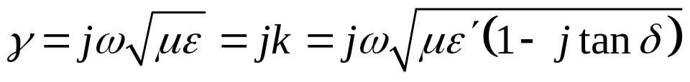
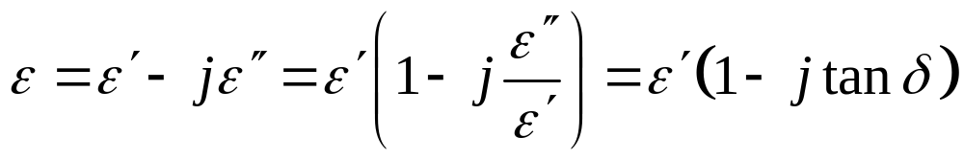
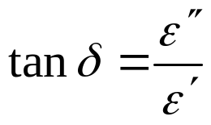
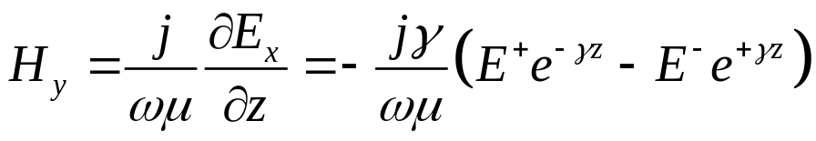
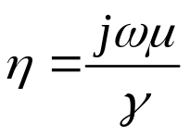
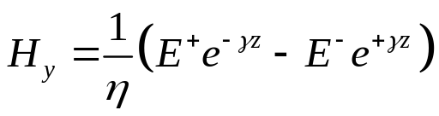
1.2电磁场理论相关回顾
1.2.13 损耗介质媒质
其中：
1.2.14 损耗媒质中的伴随磁场
定义：
与无耗媒质的定义一致

Slide 17
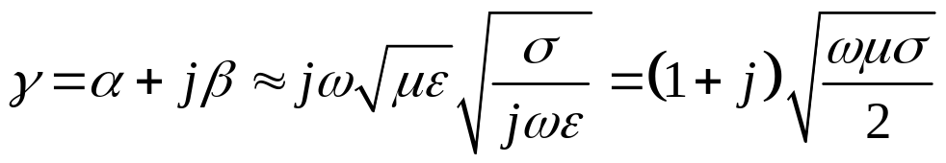
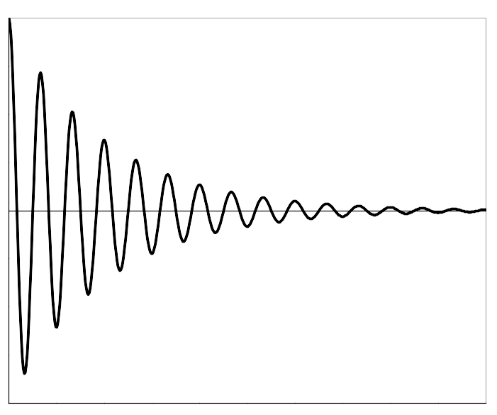

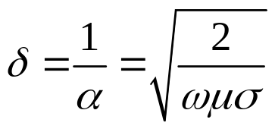
1.2电磁场理论相关回顾
1.2.13 良导体媒质中的平面波
电磁波在良导体媒质传播过程中，幅度会随着入射深度而逐渐衰减。当深入到一定深度时，可以认定电磁幅度减小到忽略的程度。这个深度称为趋肤深度。
定义：

Slide 18


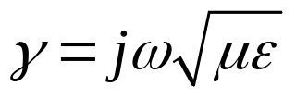
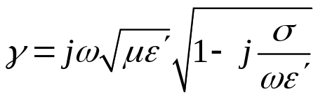
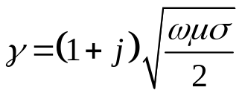
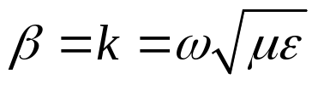
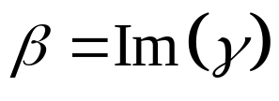
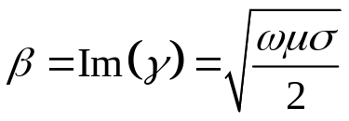











1.2电磁场理论相关回顾
1.2.14 总结
媒质类型
物理量
无耗
一般损耗媒质
良导体
复传播常数
相位常数
吸收常数
波阻抗
趋肤深度
波长
相速

Slide 19







1.2电磁场理论相关回顾
1.2.15 平面波的一般解
其中：

Slide 20



1.2电磁场理论相关回顾
1.2.15 平面波的一般解
考虑电场与电位移矢量之间本构关系：
并带入电位移矢量散度方程：
带入电场旋度方程，并整理可得：

Slide 21
1.2电磁场理论相关回顾
1.2.16 极化
从传播方向看过去，随着时间的推移，电场矢量终端所形成的轨迹。
如轨迹为线，则称为线极化；
如轨迹为圆，则称为圆极化；
如轨迹为椭圆，则称为椭圆极化；
当为圆极化和椭圆极化时，还需判断为左旋或者右旋的情况。
左旋/右旋：四指指向电场终端运动方向，拇指标明传播方向。
如果是左手来完成上述判断，则为左旋，反之则为右旋。

Slide 22




1.2电磁场理论相关回顾
1.2.16 极化
设传播方向为+z方向：
定义：
并在γ平面定出该点。

Slide 23






1.2电磁场理论相关回顾
1.2.16 极化
例
注意：
以上结论适用于沿z方向传播的情况，沿-z方向时旋转结论正好相反。
如果碰到沿x，y方向传播的情况，则按照Z Y X Z Y X 的顺序进行处理。

Slide 24






1.2电磁场理论相关回顾
1.2.17 能流和能量
电场能量密度：
电场储能：
如果电场为时谐场：
电场平均能量：

Slide 25







1.2电磁场理论相关回顾
1.2.17 能流和能量
磁场能量密度：
Poyinting’s定理：
：电流和磁流提供的能量
：从表面流出电磁波的能量
：导体，介质和磁损耗
：无功功率

Slide 26


1.2电磁场理论相关回顾
1.2.17 能流和能量
：电磁复能流
：平均电磁能流

Slide 27




1.2电磁场理论相关回顾
1.2.18 良导体的吸收功率
该式表明的是电磁波从边界流入的能量，由于同一种媒质，不存在能量反射和透射，故从边界入射能量即为导体的耗能。
上式在一定条件下(电场x方向，磁场y方向)，可以转换成：

Slide 28




1.2电磁场理论相关回顾
1.2.19 电磁波垂直入射时的反射与透射
a.一般情况

Slide 29





1.2电磁场理论相关回顾
1.2.19 电磁波垂直入射时的反射与透射
b.无耗媒质
此时：
关于能量：
媒质1中的复能量：
媒质2中的复能量：

Slide 30


1.2电磁场理论相关回顾
1.2.19 电磁波垂直入射时的反射与透射
b.无耗媒质
媒质1中的复能量：
媒质2中的复能量：
媒质1中的平均能量：
媒质2中的平均能量：

Slide 31




1.2电磁场理论相关回顾
1.2.19 电磁波垂直入射时的反射与透射
b.无耗媒质
入射波复能量：
反射波复能量：

Slide 32



1.2电磁场理论相关回顾
1.2.19 电磁波垂直入射时的反射与透射
c.良导体
注意此时反射系数和透射系数为复数
通过计算，入射区域的单位面积平均功率为：
透射区域内的单位面积平均功率为：
两者在z=0处是相等的，表明在界面处平均功率是相等的，即能量守恒。

Slide 33


1.2电磁场理论相关回顾
1.2.19 电磁波垂直入射时的反射与透射
c.良导体
良导体内部单位面积所吸收功率
根据焦耳定律，在导电媒质内部电场与电流密度之间的对应关系，可得：
进而可得单位面积吸收功率
其实该式也可以通过表面阻抗，即磁场平方的面积分得到。

Slide 34






1.2电磁场理论相关回顾
1.2.19 电磁波垂直入射时的反射与透射
c.理想导体
理想导体时，由于导体表面切向为0，可以直接得出：
则空间场分布为：
复能量为：
为纯虚数，故没有能量流入理想导体，仅仅在导体附近存在能量交换。

Slide 35
该章作业：1.4，1.5，1.7，1.8，1.13，1.15

